Slide 1

WALK BUDDY
Arnóbio Lima
Felipe Assis
João Paulo
Pedro Henrique
Rafael Marcos

Slide 2
RF01
O sistema deverá permitir o dono de pet agendar um passeio
RF02
O sistema deverá permitir o dono de pet cadastrar um pet
RF03
O sistema deverá permitir o usuário cadastrar-se como passeador ou dono de pet
RF04
O sistema deverá permitir o dono de pet avaliar um passeador
RF05
O sistema deverá permitir o passeador aceitar o pedido de passeio de um dono de pet
RF06
O sistema deverá permitir visualizar o histórico de passeios do passeador
RF07
O sistema deverá ter um recomendador para classificar os melhores passeadores
RF08
O sistema deverá permitir o chat entre dono e passeador

Slide 3
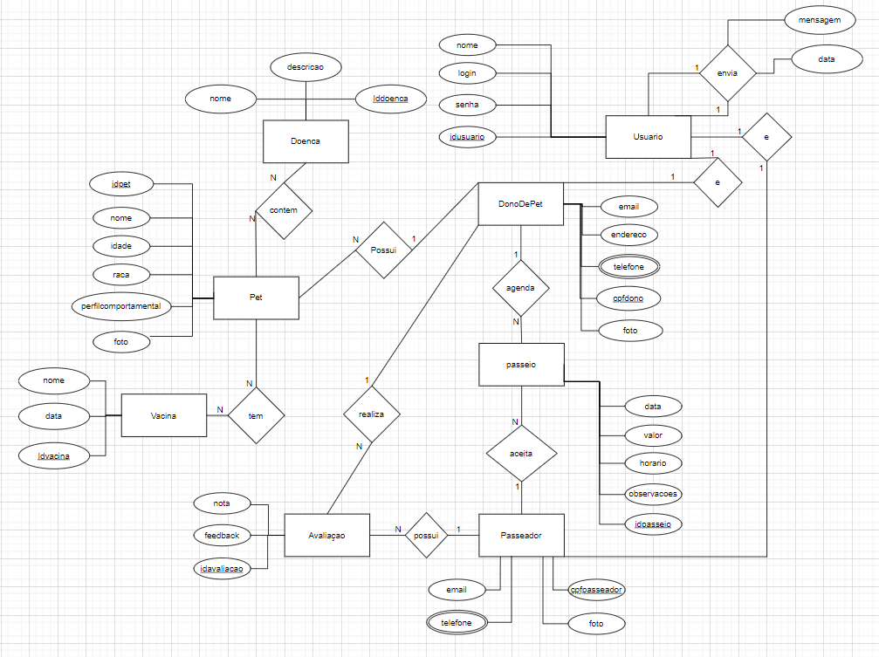
MODELO CONCEITUAL DO B.D.

Slide 4
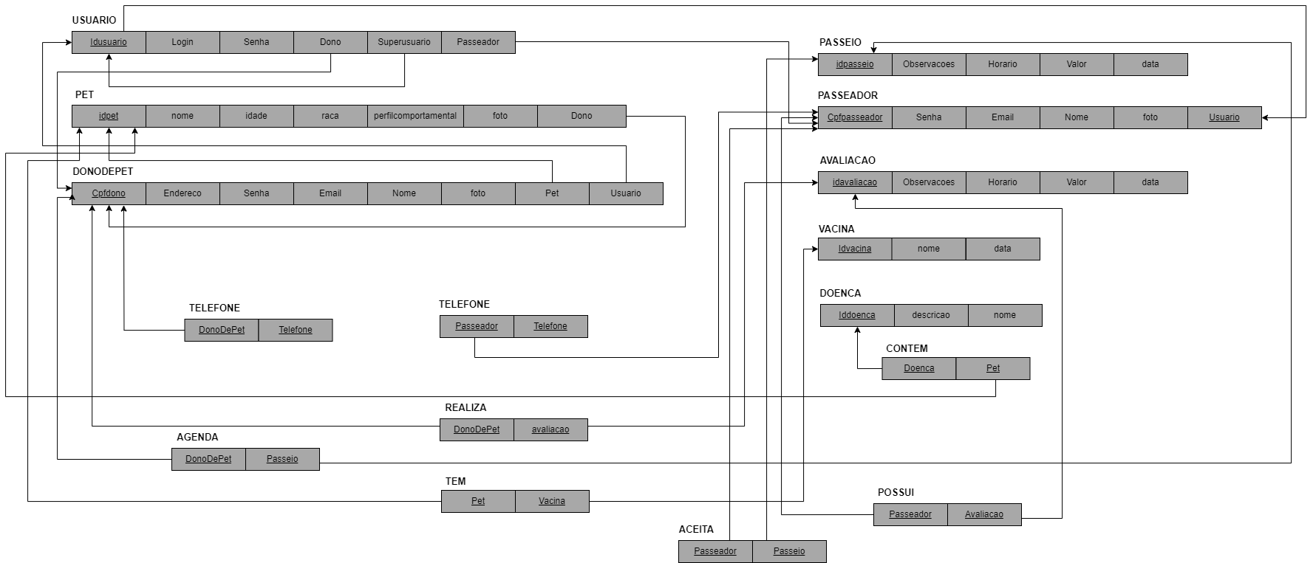
MODELO LÓGICO DO B.D.

Slide 5
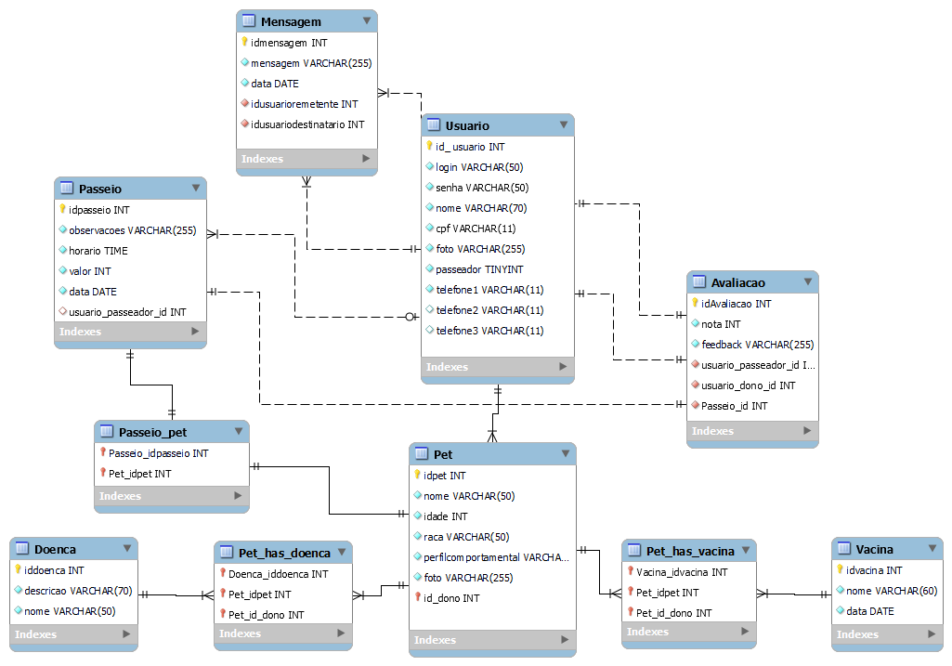
MODELO DE IMPLEMENTAÇÃO

Slide 6
SCRIPTS PARA CRIAÇÃO DO B.D.
CREATE TABLE IF NOT EXISTS `mydb`.`Usuario` (
`id_ usuario` INT UNSIGNED NOT NULL AUTO_INCREMENT,
`login` VARCHAR(50) NOT NULL,
`senha` VARCHAR(50) NOT NULL,
`nome` VARCHAR(70) NOT NULL,
`cpf` VARCHAR(11) NOT NULL,
`foto` VARCHAR(255) NOT NULL,
`passeador` TINYINT NOT NULL,
`telefone1` VARCHAR(11) NOT NULL,
`telefone2` VARCHAR(11) NULL,
`telefone3` VARCHAR(11) NULL,
PRIMARY KEY (`id_ usuario`),
UNIQUE INDEX `idUsuario_UNIQUE` (`id_ usuario` ASC) VISIBLE)
ENGINE = InnoDB;

